Slide 1


Slide 2

Proje Amacı: Bu projenin amacı, organizasyonlardaki çalışan bilgilerini ve izin taleplerini kolayca yönetebilen bir yazılım sistemi geliştirmektir. Çalışanların kişisel ve iş hayatlarına dair veriler saklanırken, yöneticilerin çalışanları takip etmesi ve etkileşime geçmesi sağlanacaktır.
Ayrıca, çalışanların izin kullanımı ve kalan izin günleri gibi bilgiler üzerinde kontrol sahibi olmalarını sağlayarak, verimli bir izin yönetim sistemi sunulacaktır.

Slide 3
Akış Diyagramı Adımları 1.Uygulama başlar, kullanıcıya hoş geldiniz mesajı gösterilir. 2.Çalışanlar Tanımlanır ve Sisteme Eklenir •Programda önceden belirlenmiş birkaç çalışan nesnesi oluşturulur. •Bu çalışanlar CalisanYonetici sınıfına eklenir. 3.Kullanıcıdan Giriş Bilgileri Alınır •Kullanıcı adı, soyadı ve şifresi alınarak giriş yapılması istenir. 4.Giriş Bilgileri Kontrol Edilir •Girişteki ad ve soyad, sisteme eklenmiş çalışanlarla karşılaştırılır. •Eğer eşleşen bir çalışan varsa, şifre doğrulanır. •Eğer şifre doğruysa, kullanıcı başarılı bir şekilde sisteme giriş yapar. •Eğer şifre yanlışsa, hata mesajı verilir ve işlem sonlanır. •Eğer çalışan bulunamazsa, hata mesajı verilir ve işlem sonlanır. 5.Yönetici Mi? •Giriş yapan kişi bir yönetici ise, yönetici işlemleri gösterilir: •Çalışan ekleme. •Çalışan çıkarma. •İzin talebi. •Yönetici işlemlerinde seçim yapılır ve ilgili işlem gerçekleştirilir. •Çalışan ekleme işlemi: Yeni çalışanın adı, soyadı, TC Kimlik No’su, şifresi alınır. Eğer onaylanırsa, çalışan sisteme eklenir. •Çalışan çıkarma işlemi: Çalışanın TC Kimlik No’su alınır. Onay verilirse, çalışan listeden çıkarılır. •İzin talebi işlemi: Yöneticiye izin talebi yapılır ve onaylanırsa çalışan izin kullanır. 6.Çalışan İzin Talebi •Eğer kullanıcı yönetici değilse, çalışan izin talebinde bulunur. •Çalışan, kaç gün izin kullanmak istediğini girer. Bu talep yöneticinin onayına sunulur. •Yöneticinin adı, soyadı ve şifresi istenerek yönetici doğrulaması yapılır. •Yöneticinin onayı alınırsa, çalışan izin kullanabilir. 7.İşlem tamamlandıktan sonra, iyi dilekler ve hoşça kal mesajı gösterilir.

Slide 4
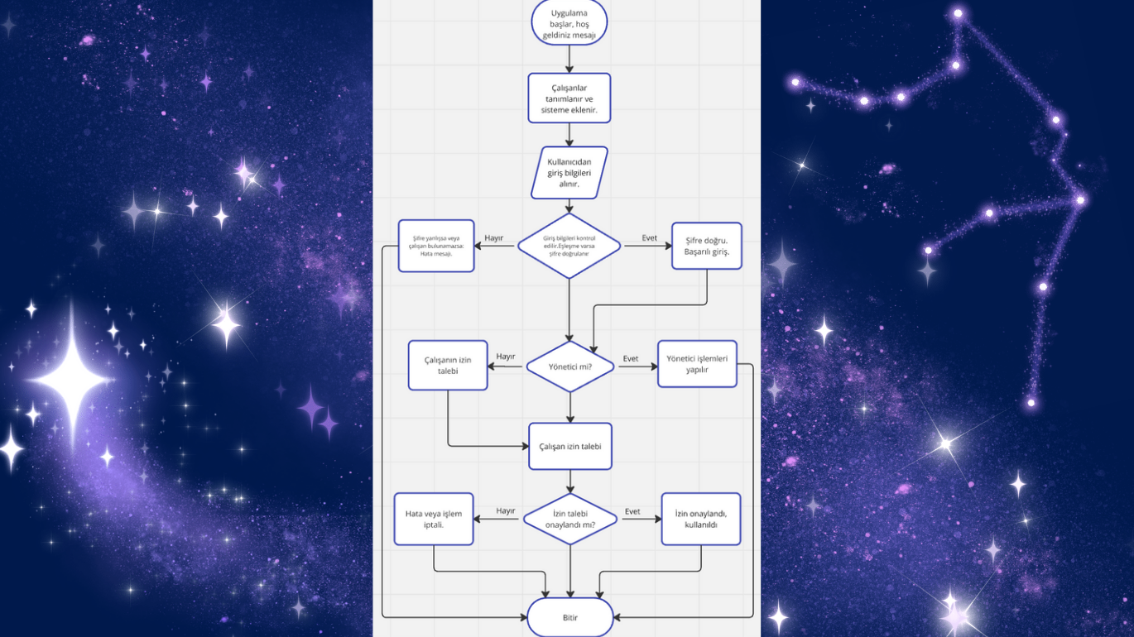

Slide 5
Sistemin Bileşenleri:
Calisan Sınıfı: Çalışan bilgileri (ad, soyad, departman, izin günleri vb.) saklar.
CalisanYonetici Sınıfı: Çalışanları ekler ve yönetir.
Şifre Doğrulama: Güvenli giriş sağlar.
Ana Fonksiyonlar:
Çalışan bilgilerini ekler.
İzin talepleri yönetilir.
Giriş ve şifre doğrulama yapılır.
Kullanıcı Etkileşimi:
Çalışanlar kendi bilgilerini görüntüler ve izin talep eder.
Yönetici çalışanları listeleyip yönetebilir.
Hata Kontrolleri ve Güvenlik:
Veri doğrulama ve şifre güvenliği sağlanır.
Kullanıcıya anlaşılır hata mesajları gösterilir.

Slide 6
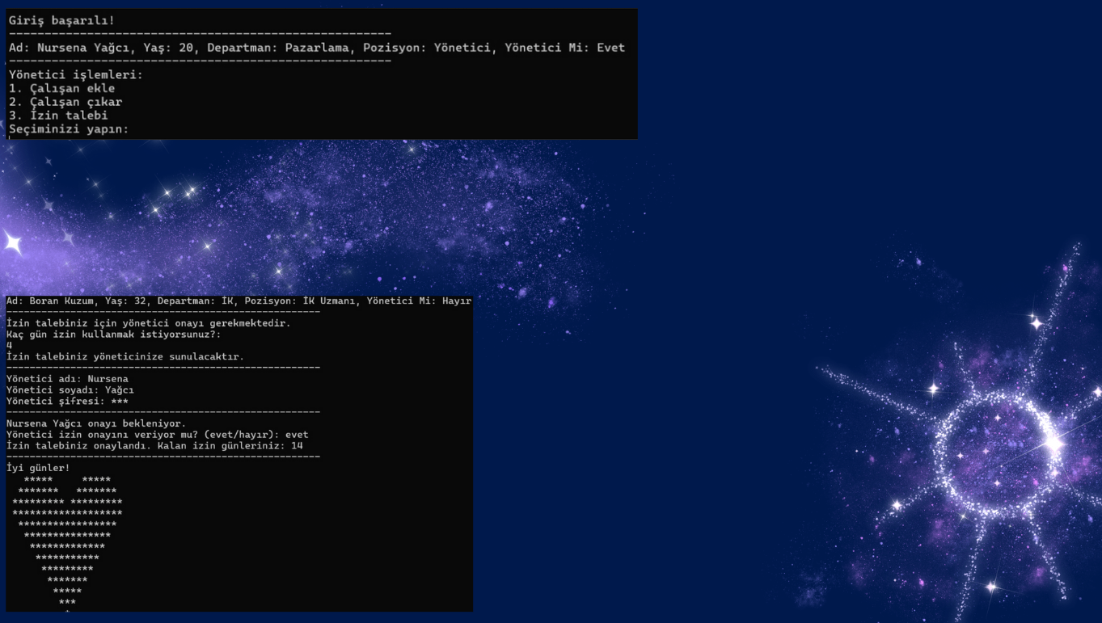
Yönetici olarak sisteme giriş yaptıktan sonra, kendi bilgileri ekrana yazdırılmıştır. Console.WriteLine() fonksiyonu kullanılarak ad, yaş, departman, pozisyon ve yönetici olup olmadığı gibi bilgiler görüntülenmiştir.
Boran Kuzum, İK Uzmanı olarak 4 gün izin talep etmiş ve yönetici onayına ihtiyaç duymuştur. Kodda if-else yapısı kullanılarak yönetici onayı kontrol edilmiş, yönetici Nursena Yağcı'nın "evet" diyerek talebi onaylamasıyla Boran'ın kalan izin günleri 14 olarak güncellenmiştir. Süreç, kullanıcıdan alınan bilgilerle başlayıp, yöneticinin onayıyla tamamlanmış ve Console.WriteLine() fonksiyonlarıyla detaylı bir şekilde ekrana yazdırılmıştır.

Slide 7
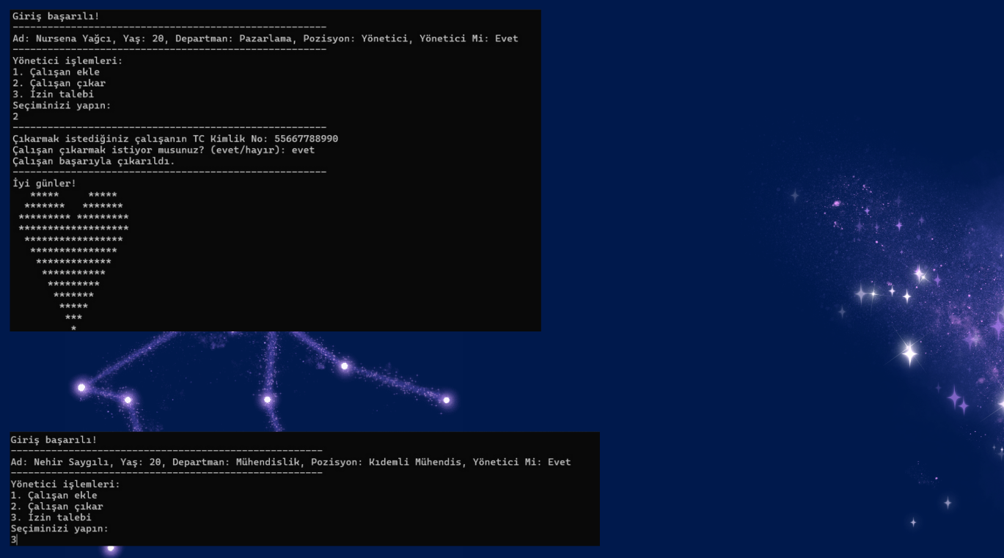
Nursena Yağcı, Pazarlama departmanında Yönetici olarak sisteme giriş yaptıktan sonra CalisanCikar metodunu kullanarak bir çalışanın TC kimlik numarasını girip onay vererek sistemden çıkarmıştır. Çıkarma işlemi başarılı bir şekilde gerçekleştirilmiş ve ekrana “Çalışan başarıyla çıkarıldı.” mesajı yazdırılmıştır. Kapsülleme ilkesine uygun olarak, çalışan bilgileri yalnızca public getter metodlarıyla erişilmiş, işlem Console.WriteLine() ve ToString() metodlarıyla kullanıcıya güvenli bir şekilde sunulmuştur.
Nehir Saygılı, Mühendislik departmanında Kıdemli Mühendis olarak sisteme giriş yaptıktan sonra İzin talebi seçeneğini seçmiştir. İzin talebi süreci başlatılarak, çalışanın izin kullanma durumu sorgulanmış ve IzinKullan metodu kullanılarak talep onaylanmıştır. Kapsülleme ilkesine uygun olarak, çalışan bilgileri sadece public getter metodlarıyla erişilmiş ve işlem detayları Console.WriteLine() ile ekrana yazdırılmıştır.

Slide 8
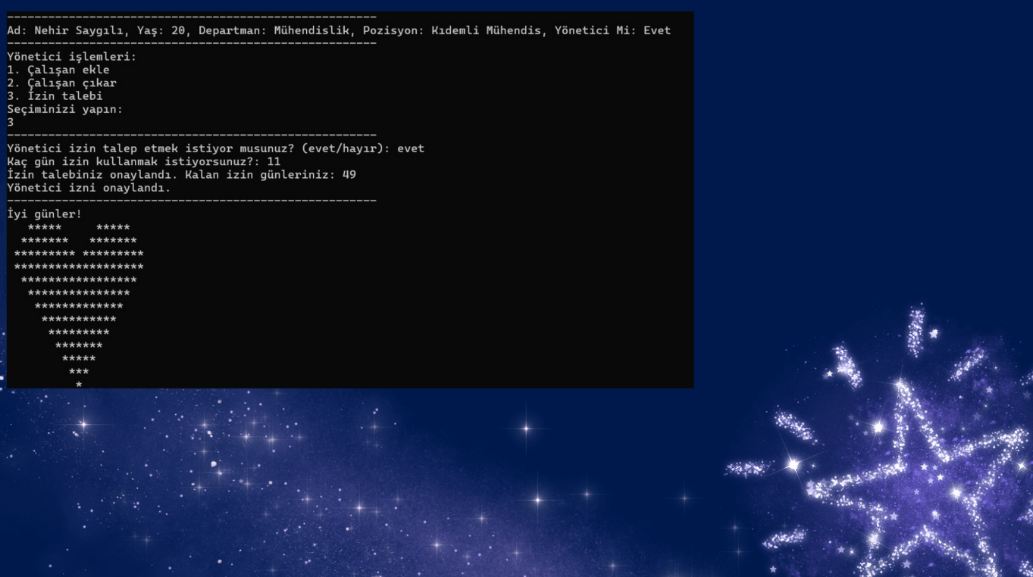
Nehir Saygılı, Mühendislik departmanında Kıdemli Mühendis olarak sisteme giriş yaptıktan sonra İzin talebi seçeneğini seçmiştir. Yönetici olarak izin talep etmiş ve İzinKullan metodu kullanılarak 11 gün izin talebi onaylanmıştır. İzin talebi onaylandıktan sonra kalan izin günleri güncellenmiş ve ekrana "İzin talebiniz onaylandı." mesajı yazdırılmıştır. Kapsülleme ilkesine uygun olarak, çalışan bilgileri public getter metodlarıyla erişilmiş ve tüm işlem detayları Console.WriteLine() ile kullanıcıya sunulmuştur.

